Slide 1
Tổng quan về Scrum

Slide 2
Scrum là gì?
Quy trình phát triển sản phẩm theo phương pháp Agile
Khung làm việc linh hoạt(Agile framework) để quản lí các dự án
Mang lại giá trị cao nhất trong thời gian ngắn nhất
Các nhóm trong Scrum là tự quản,tự tổ chức và liên chức năng
Hoạt động theo nguyên lí thực nghiệm

Slide 3
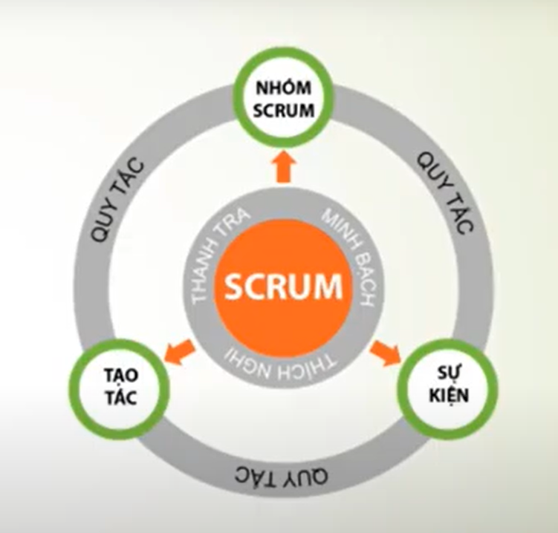
Ba trụ cột của Scrum
Tính minh bạch
TÍnh thanh tra
Tính thích nghi
→ giúp cho cơ chế kiểm soát tiến trình thực nghiệm có thể vận hành trơn tru.

Slide 4
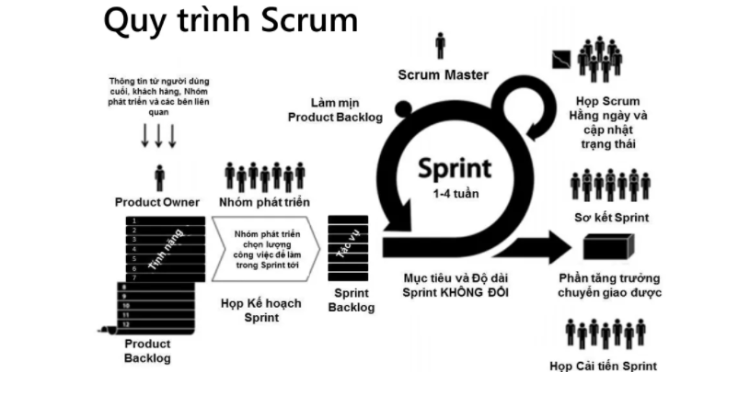

Slide 5
ƯU VÀ NHƯỢC ĐIỂM CỦA SCRUM
*ƯU ĐIỂM
Một người có thể thực hiện nhiều việc ví dụ như dev có thể test.
Phát hiện lỗi sớm.
Có khả năng áp dụng được cho những dự án mà yêu cầu khách hàng không rõ ràng ngay từ đầu.
*NHƯỢC ĐIỂM
Trình độ của nhóm cần có một kỹ năng nhất định.
Phải có sự hiểu biết về mô hình aglie.
Khó khăn trong việc xác định ngân sách và thời gian.
Luôn nghe ý kiến phản hồi từ khách hàng và thay đổi theo nên thời gian sẽ kéo dài.
Vai trò của PO rất quan trọng, PO là người định hướng sản phẩm. Nếu PO làm không tốt sẽ ảnh hưởng đến kết quả chung.

Slide 6
Mối liên hệ của Scrum và Agile
Scrum là một tiểu nhóm Agile: Agile là một bộ các giá trị và nguyên tắc mô tả sự tương tác và các hoạt động nhóm hằng ngày. ... Phương pháp Scrum tuân theo các giá trị và nguyên tắc của Agile, nhưng bao gồm các định nghĩa và thông số kỹ thuật xa hơn, đặc biệt là liên quan đến những phương pháp phát triển phần mềm.

